Slide 1

От лидов до «китов»:
как собрать все заявки
в одной CRM
Константин Султанов
Проект-менеджер
Компания Аспро

Slide 2

Проблемы
Отсутствие общей клиентской базы
Необходимость переключения между источниками
Отсутствие контроля обработки лидов
Сложность определения качества контактов
Такой хаос попросту невозможно автоматизировать!

Slide 3
Цели
Формирование полной клиентской базы из всех источников
Все коммуникации в едином рабочем окне
Контроль обработки лидов и сделок
Повторные продажи
Автоматизация отдела продаж
Возврат клиентов, работа над лояльностью

Slide 4

Источники лидов: ловим в каждом озере
Телефония
Электронная почта
E-mail рассылки
Формы обратной
связи на сайте
Открытые линии

Slide 5
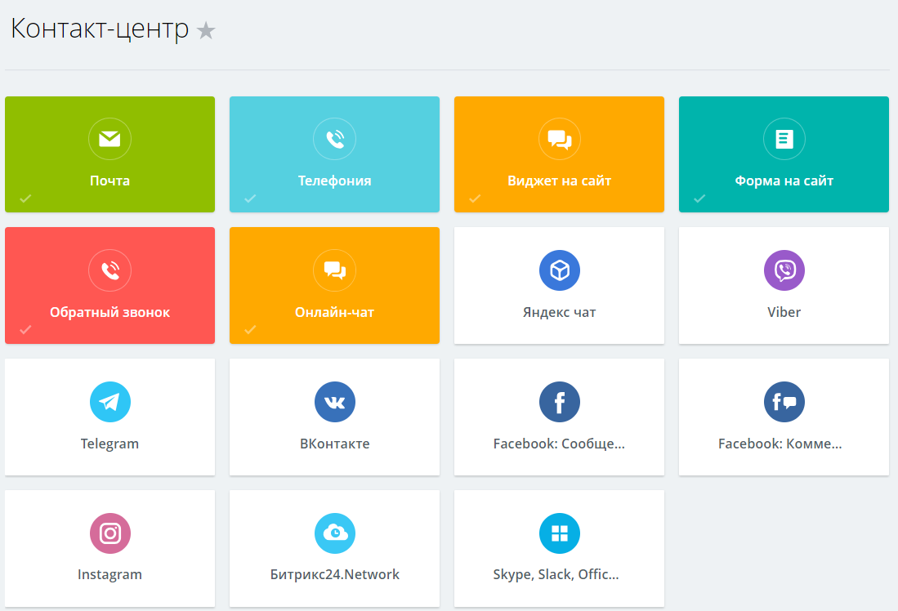

Slide 6

Интеграция с инструментами и сервисами
Телефония и коллтрекинг
Подключение корпоративной почты
Email-рассылки
Яндекс. Диалоги

Slide 7
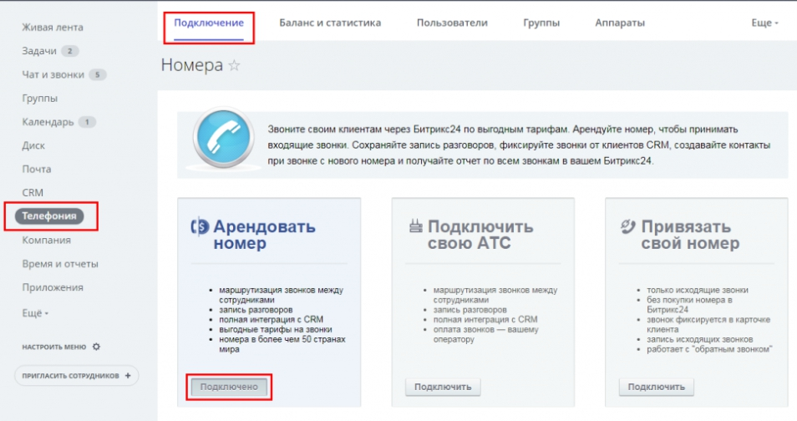
Телефония

Slide 8
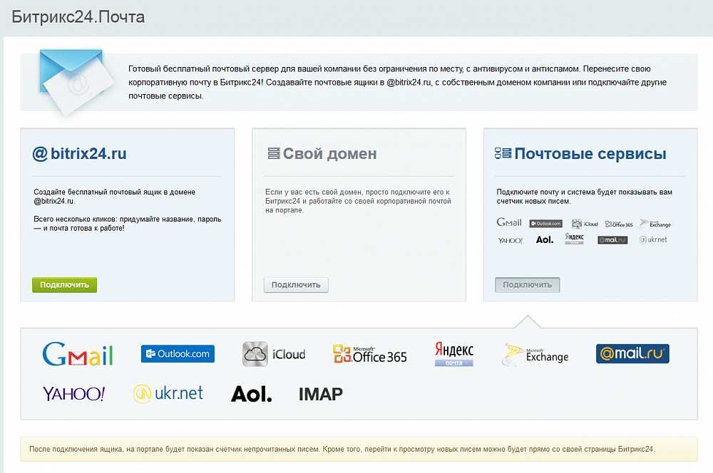
Подключение общей корпоративной почты

Slide 9
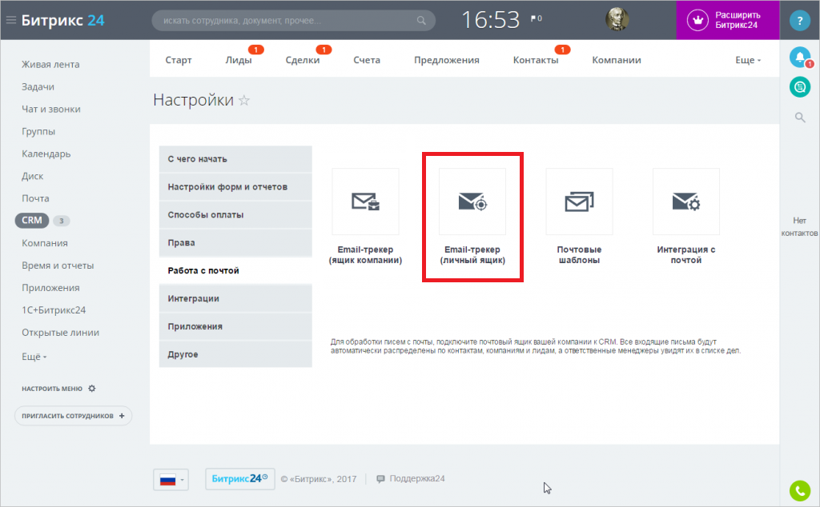
Подключение личной корпоративной почты

Slide 10
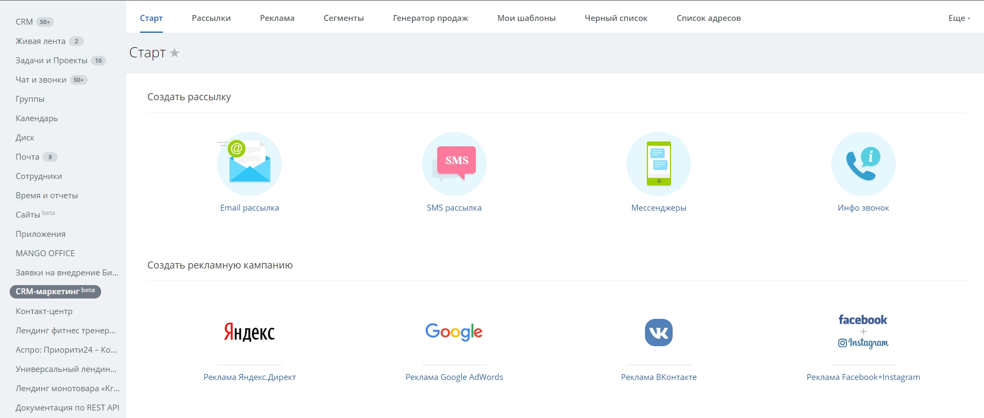
CRM-маркетинг

Slide 11
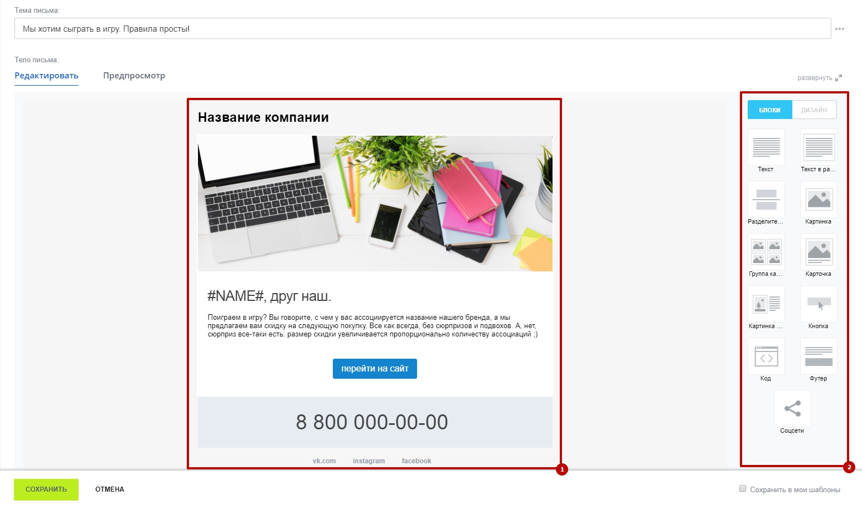
Конструктор почтовой рассылки

Slide 12
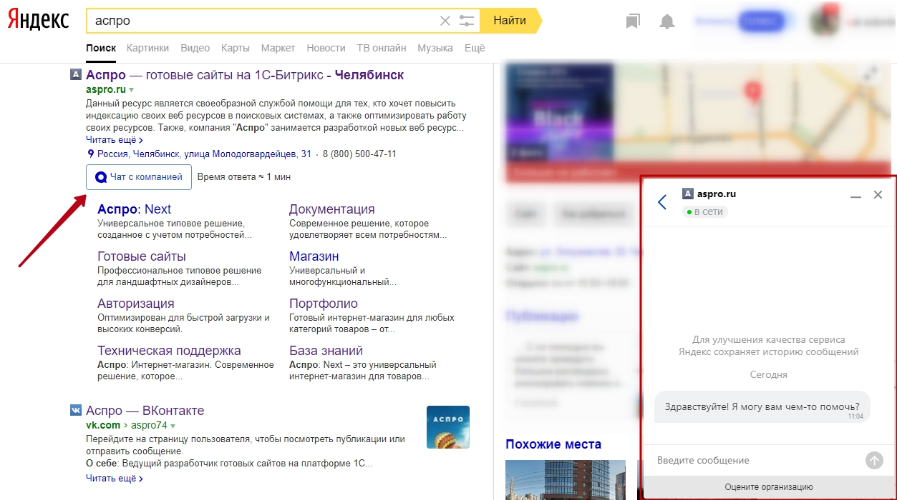

Slide 13

Настраиваем продажи. Лиды
Распределяйте лиды по сотрудникам:
  персональные
  общие
Контролируйте обработку лидов
  составьте регламент обработки лидов
  контролируйте ежедневную работу
  не оставляйте безымянные лиды
Группируйте лиды
  некачественный лид
  качественный лид

Slide 14
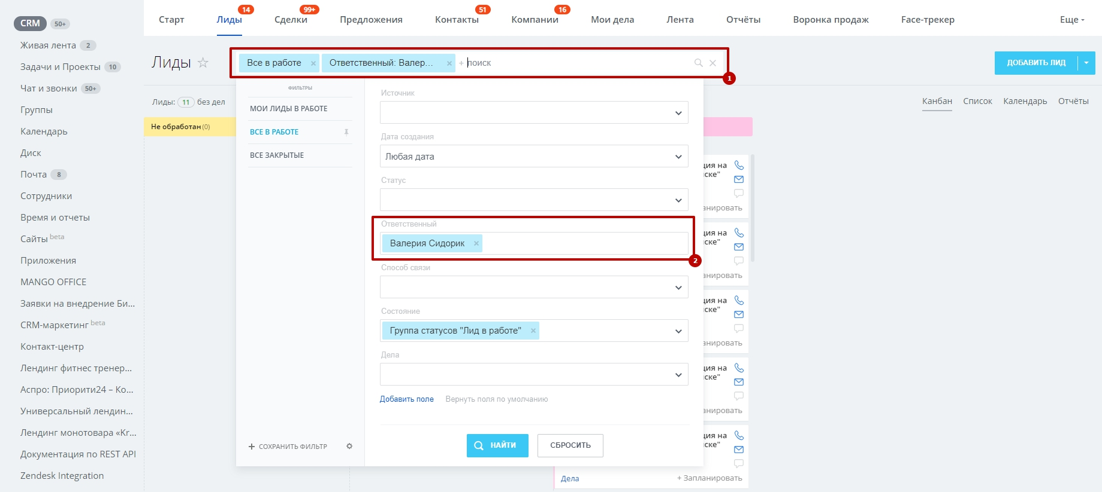
Проверка лидов сотрудника по фильтру

Slide 15
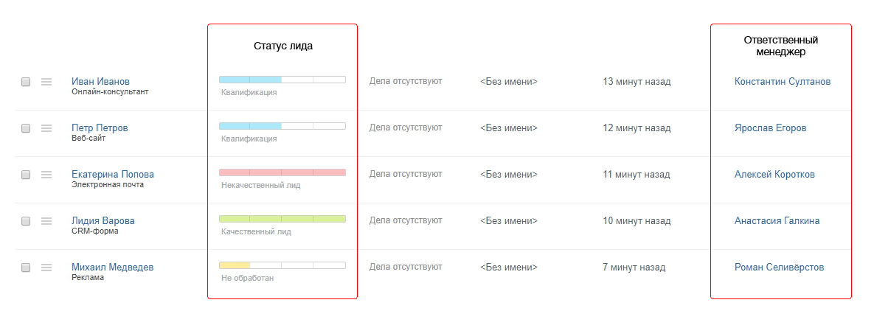
Список лидов

Slide 16
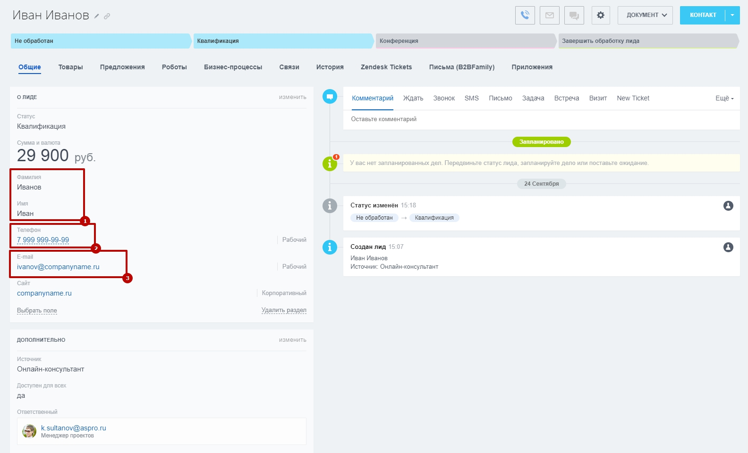
Интерфейс карточки лида

Slide 17
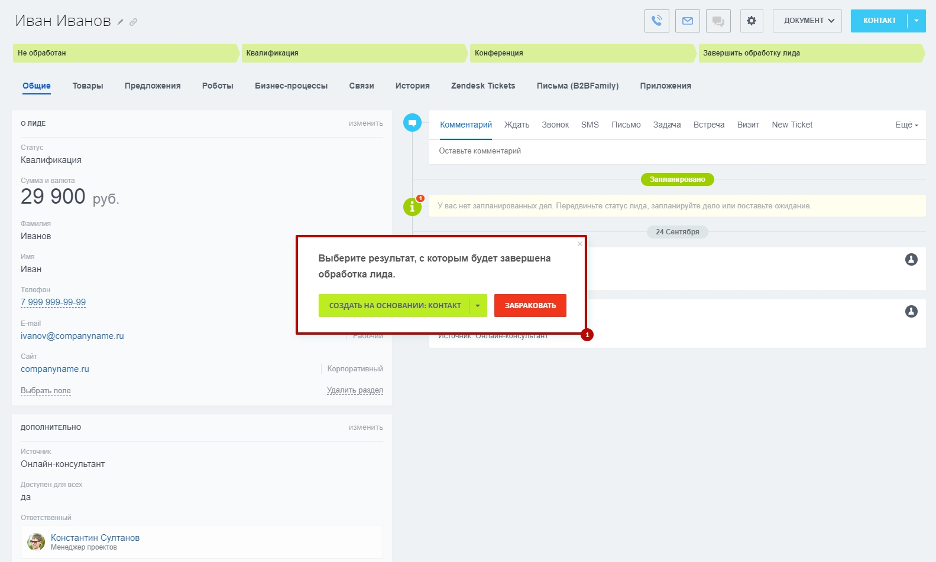
Разделение лидов на качественные и некачественные

Slide 18

Настраиваем продажи. Сделки
Создайте регламент
Определите этапы работы по сделке и задайте соответствующие статусы
Проверяйте работу менеджеров
Внедряйте отчеты
Собирайте отзывы по проделанной работе
Добавьте план продаж

Slide 19
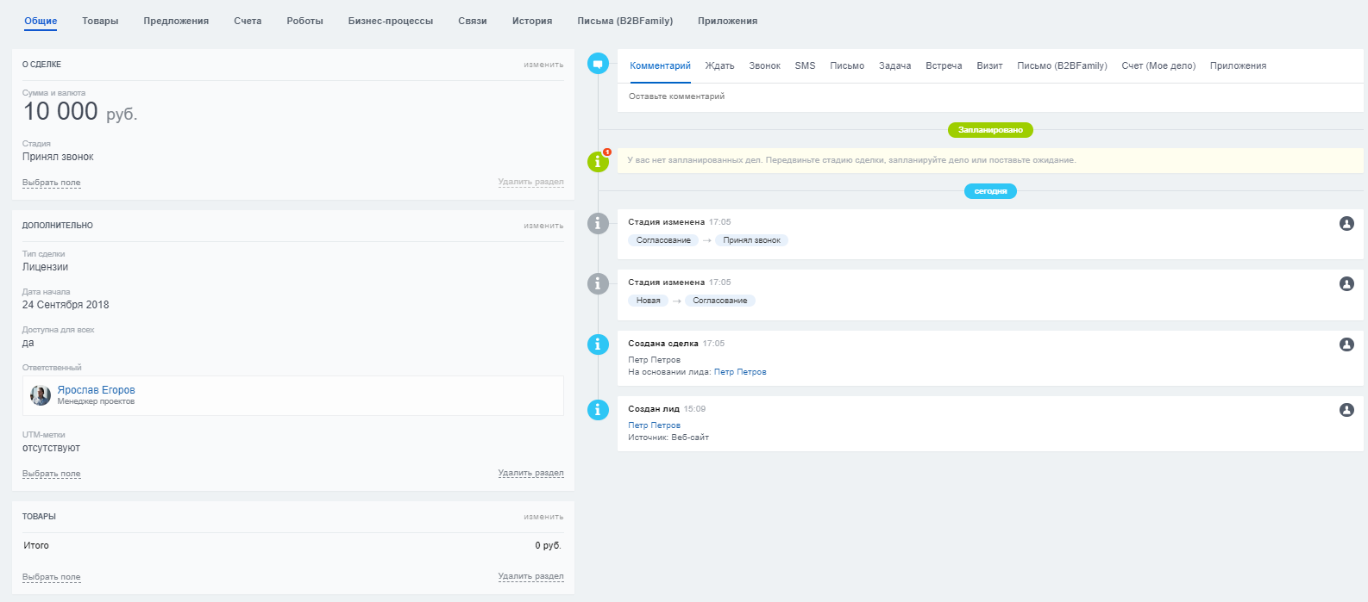
Интерфейс сделки

Slide 20
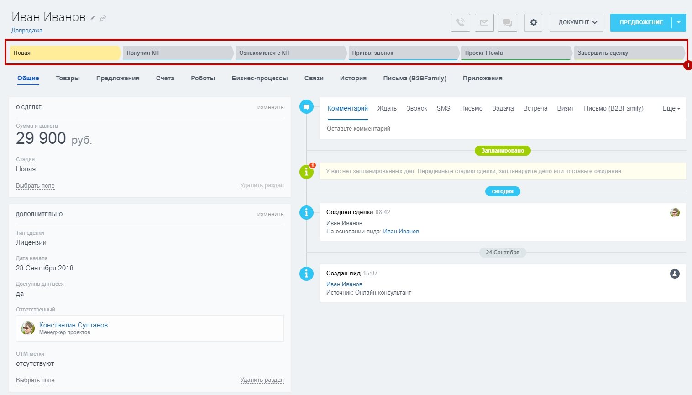
Этапы работ по сделке

Slide 21
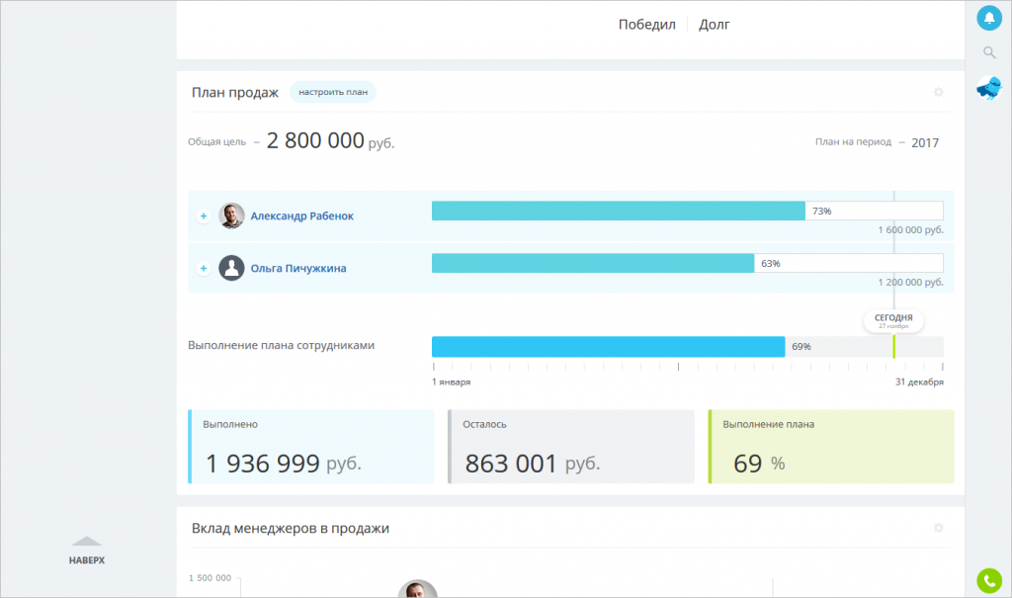
План продаж по сотруднику и отделу

Slide 22

Организуем повторные продажи
Делайте работу качественно
Создайте новое направление для сделок со статусом «Допродажа»
Используйте статус-помощник в Битрикс24

Slide 23
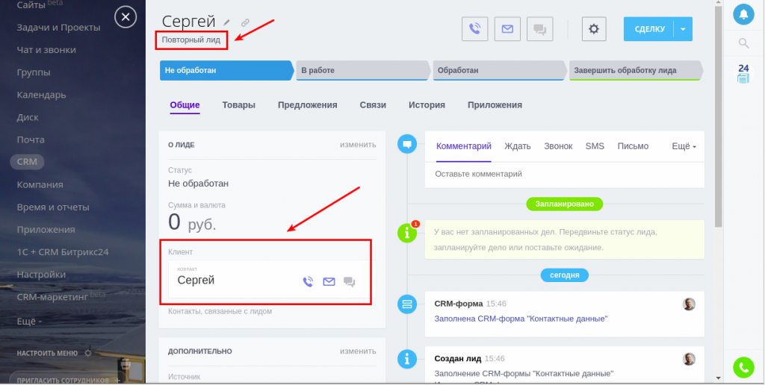
Статус «Повторный лид»

Slide 24

Автоматизируем продажи
Создайте почтовые шаблоны
Роботы
  автоматические продажи
  ответы клиентам
Разбейте сделки по направлениям

Slide 25
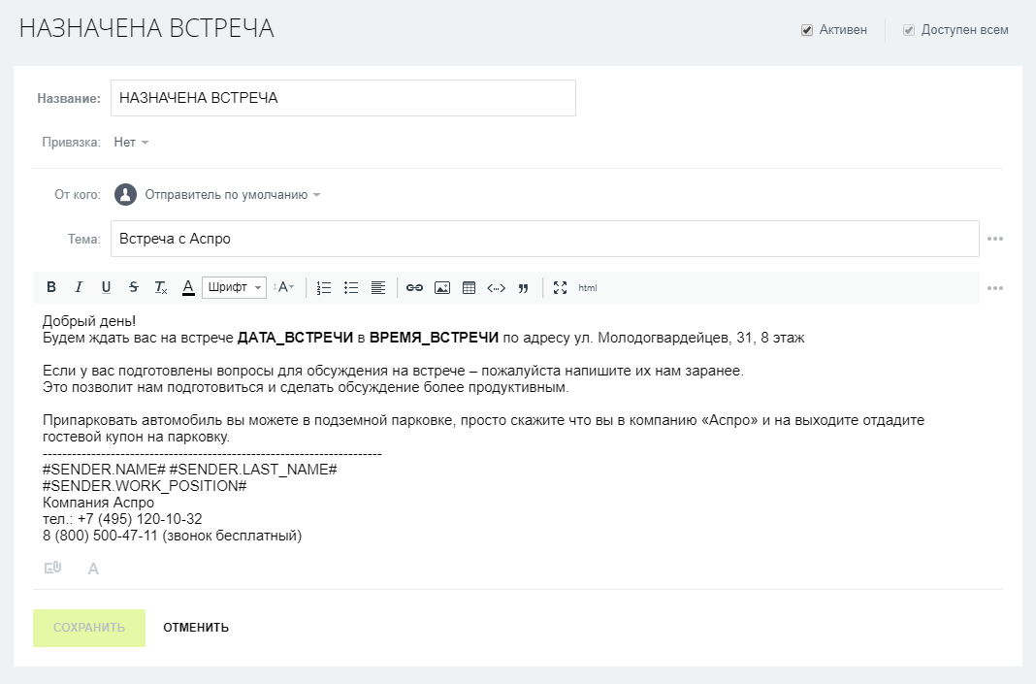
Пример почтового шаблона

Slide 26
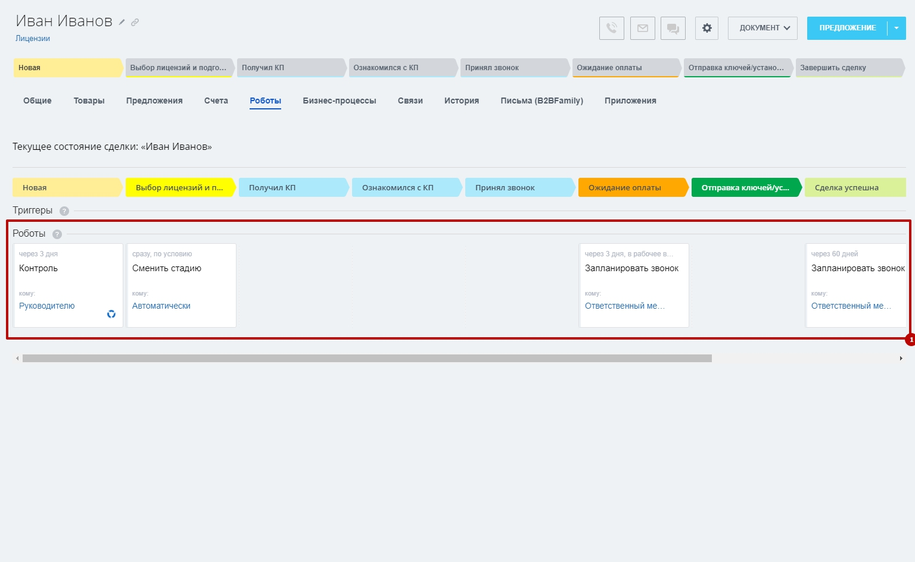
Роботы для клиентов и менеджеров

Slide 27
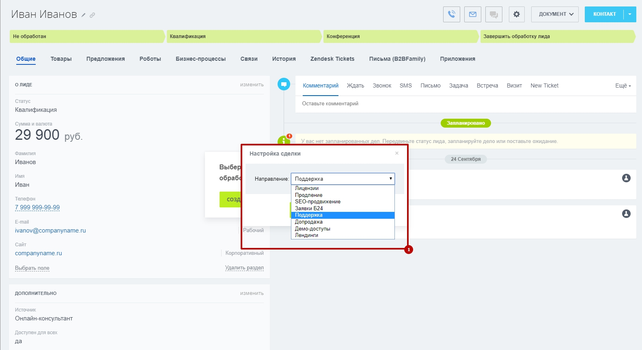
Направления сделок

Slide 28

Работа с проваленными лидами и сделками
«Подогрев» рассылками, акциями, спецпредложениями
Прозвон базы

Slide 29
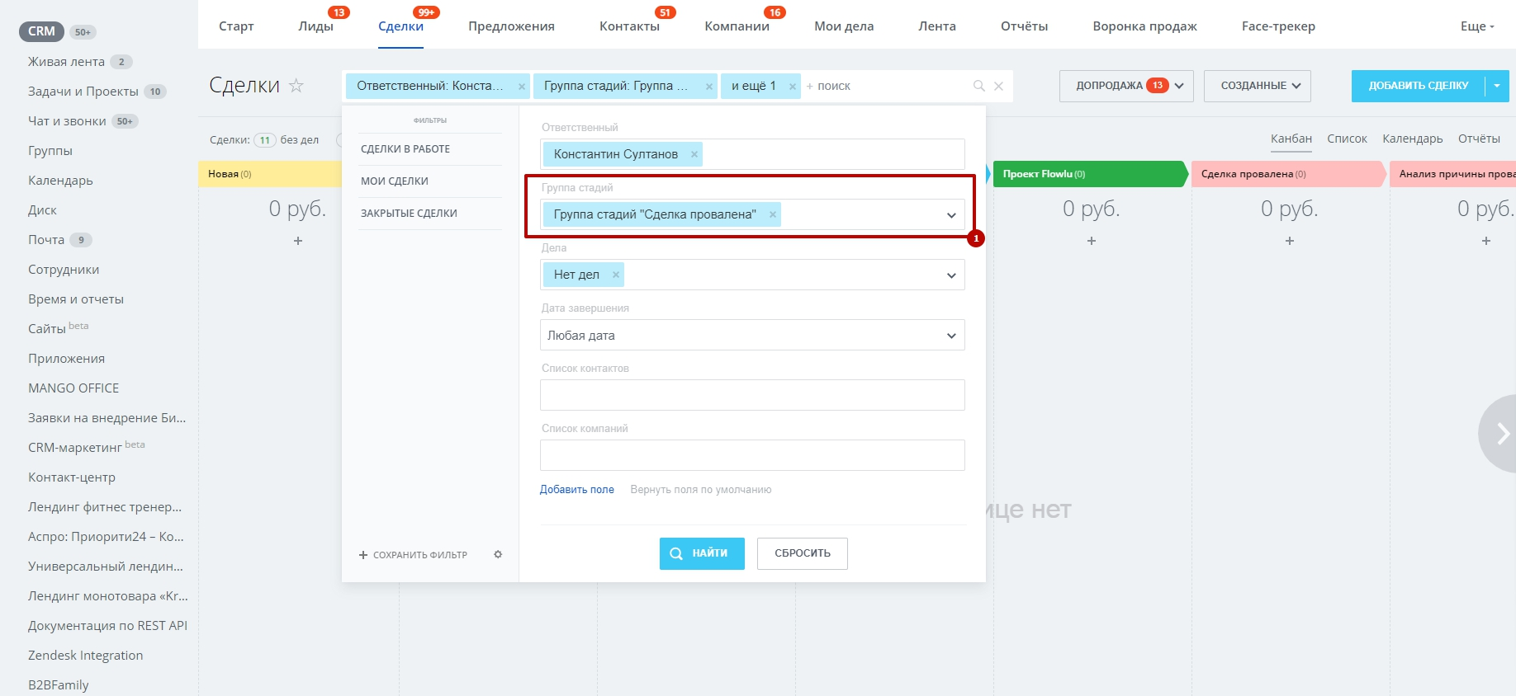
Проваленная сделка

Slide 30


Воронка продаж с CRM
Воронка продаж без CRM
Важно отслеживать количество лидов, контактов и сделок на всех этапах воронки продаж!

Slide 31




Хотите узнать больше?
Добро пожаловать
в наш блог на aspro.ru
Пишем о полезных фишках для владельцев интернет-магазинов, облегчаем вход на рынок
и помогаем обходить подводные камни
vk.com/aspro74
facebook.com/aspro74
instagram.com/aspro_ru

Slide 32


Спасибо за внимание!
Ваши вопросы

